Slide 1
CHIMICA: studio della struttura e delle
trasformazioni della materia
Materia
(materali)
Sostanze
(omogenee)
Processo fisico
Miscele
Reazioni
chimiche
Miscele
omogenee
(soluzioni)
Miscele
eterogenee
(miscugli)
Elementi
(atomi)
Composti
(molecole)

Slide 2
LAVOISIER Conservazione della massa nelle reazioni chimiche PROUST Un determinato composto contiene gli elementi in rapporti di peso indipendenti dal modo in cui è stato preparato esempio: H₂O = 1 g idrogeno : 8 g Ossigeno

Slide 3
DALTON Quando due elementi si combinano per dare diversi composti, le quantità di un elemento che si combinano con una quantità fissa dell’altro stanno fra di loro in rapporti esprimibili mediante numeri interi piccoli Esempio: O e N 14 g di N (azoto) si possono combinare con: 8, 16, 24, 32, 40 g di O (ossigeno)

Slide 4
AVOGADRO Volumi uguali di gas chimicamente differenti contengono lo stesso numero di particelle purchè a pari condizioni di Temperatura e Pressione Esempio: 1 m³ di H₂ (N molecole di H₂) + 1 m³ di Cl₂ (N molecole di Cl₂) 2 m³ di HCl (2N molecole di HCl) H₂ + Cl₂ = 2 HCl

Slide 5
Teoria Atomica di Dalton
La materia è formata da particelle indivisibili e indistruttibili, gli atomi.
Gli elementi sono sostanze pure formati da atomi tutti uguali e con la stessa massa.
Atomi di elementi diversi (idrogeno, ossigeno, carbonio,...) hanno diverse proprietà e hanno masse diverse.
I composti sono sostanze formate dall'unione di due o più atomi diversi che si combinano secondo un rapporto definito e intero.
Gli atomi sono le unità delle trasformazioni chimiche.

Slide 6
ATOMO
È la più piccola parte della materia che mantiene le proprietà chimiche del materiale che va a costituire.
È costituito da particelle pesanti (protoni e neutroni) e da particelle di massa quasi trascurabile, gli elettroni.
La massa di un elettrone è circa 2000 volte più piccola di quella di un protone o un neutrone (≈ 10^{–24} g).
Pertanto la massa della materia è dovuta alla presenza di protoni e neutroni nell’atomo mentre il volume della materia è dovuto essenzialmente alla presenza degli elettroni.
Infatti, le particelle pesanti (protoni e neutroni) si trovano in una zona centrale dell’atomo denominato nucleo mentre gli elettroni vanno ad occupare lo spazio intorno ad esso.

Slide 7
Le particelle sub-atomiche si differenziano anche per la loro carica:
Protoni: carica positiva
Elettroni: carica negativa
Neutroni: particelle neutre
I neutroni hanno la proprietà di bilanciare la forte repulsione elettrostatica che si verifica tra i protoni di un atomo, visto che essi si trovano nello spazio nucleare, molto più ristretto rispetto a quello a disposizione degli elettroni.
I protoni hanno invece la proprietà di “trattenere” all’interno di un atomo, i propri elettroni mediante attrazione elettrostatica.

Slide 8
elettrone: q = -1.6.10⁻¹⁹ C m = 9.1094.10⁻³¹ Kg neutrone: q = 0 m = 1.6749.10⁻²⁷ Kg protone: q = 1.6.10⁻¹⁹ C m = 1.6726.10⁻²⁷ Kg

Slide 9
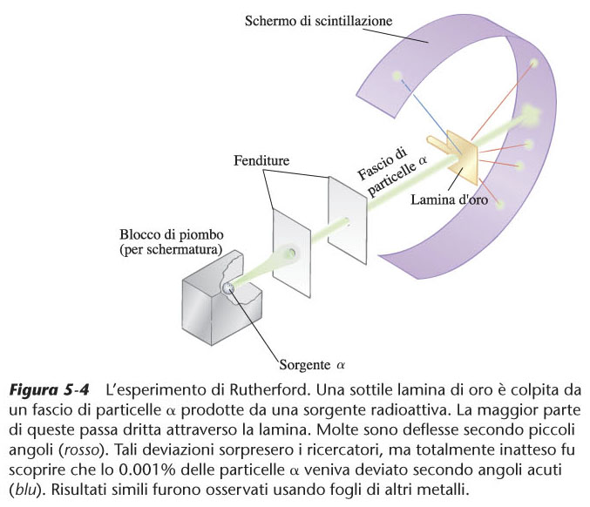
Figura 5-4 L’esperimento di Rutherford.
Dal volume: Whitten “Chimica Generale”
Piccin Nuova Libraria S.p.A.

Slide 10
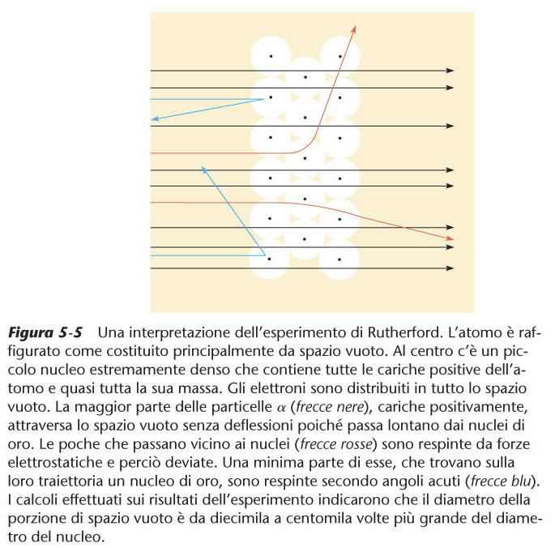
Figura 5-5 Una interpretazione dell’esperimento di Rutherford.
Dal volume: Whitten “Chimica Generale”
Piccin Nuova Libraria S.p.A.

Slide 11
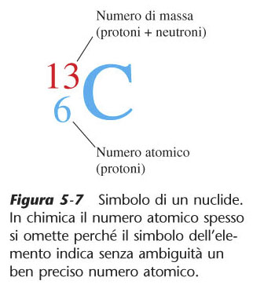
Figura 5-7 Simbolo di un nuclide.
Dal volume: Whitten “Chimica Generale”
Piccin Nuova Libraria S.p.A.

Slide 12
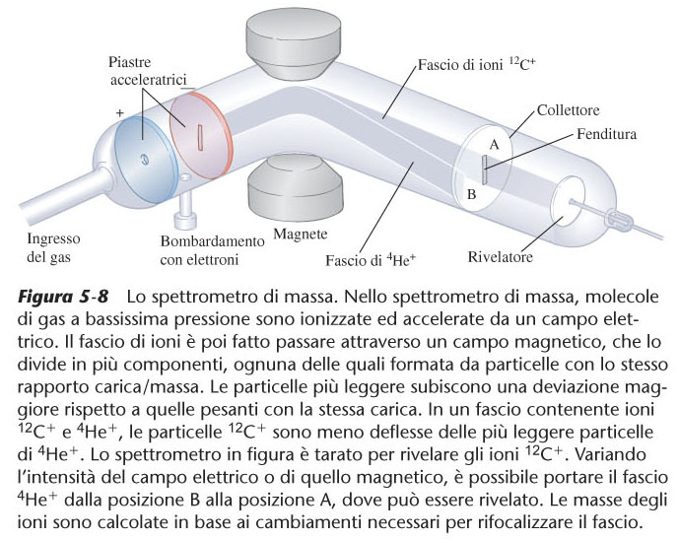
Figura 5-8 Lo spettrometro di massa.
Dal volume: Whitten “Chimica Generale”
Piccin Nuova Libraria S.p.A.

Slide 13
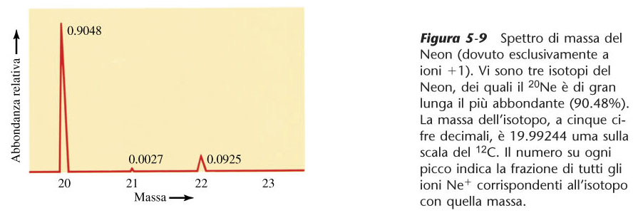
Figura 5-9 Spettro di massa del Neon.
Dal volume: Whitten “Chimica Generale”
Piccin Nuova Libraria S.p.A.

Slide 14
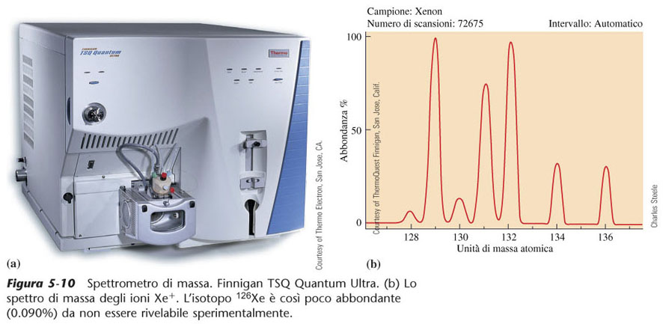
Figura 5-10 Spettrometro di massa.
Dal volume: Whitten “Chimica Generale”
Piccin Nuova Libraria S.p.A.

Slide 15
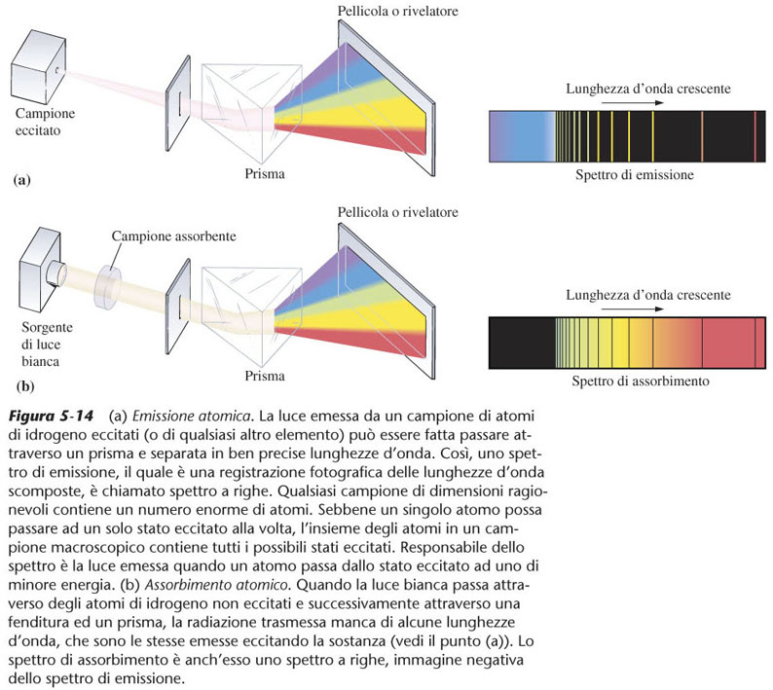
Figura 5-14 (a) Emissione atomica.
Dal volume: Whitten “Chimica Generale”
Piccin Nuova Libraria S.p.A.

Slide 16
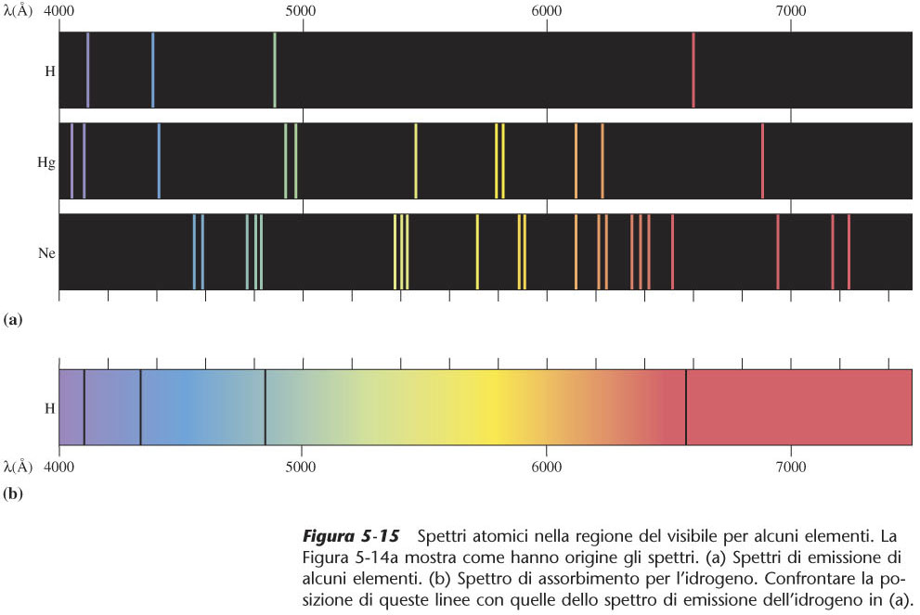
Figura 5-15 Spettri atomici nella regione del visibile per alcuni elementi.
Dal volume: Whitten “Chimica Generale”
Piccin Nuova Libraria S.p.A.

Slide 17
Atomo di Bohr
Stato stazionario: ogni stato ad energia definita e fissa
Atomo irradia E solo quando passa da uno stato all’altro
Elettrone su orbite circolari
Momento angolare multiplo di h/2π:
mvr = n (h/2π) n = 1,2,3,4, ……..

Slide 18
Atomo di Bohr
Forza coulombiana = Forza centrifuga
Ze²/r² = mv²/r
Ze²/r = mv²
Dal postulato (4) di Bohr: mvr = n (h/2p)
v² = Ze² / mr = n²h² / (2π)² m² r²
r = n²h² / (2π)² m Ze²

Slide 19
Atomo di Bohr
Calcolo di Energia, En
Etotale = Ecin + Epot =
1/2mv² - Ze²/r
Ze²/r = mv²
Etot = 1/2 Ze²/r - Ze²/r = - 1/2 Ze²/r
r = n²h² / (2π)² m Ze²
En = - 2π² m Z² e⁴ / n² h²

Slide 20
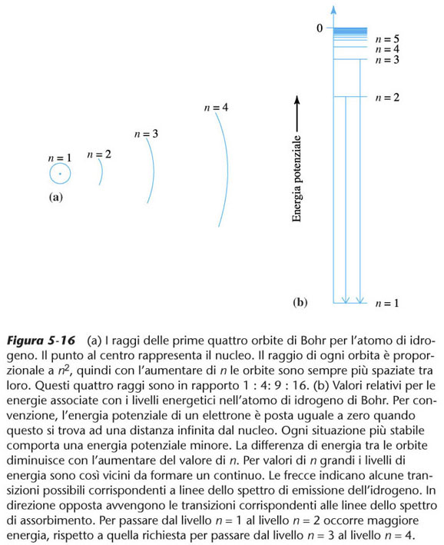
Figura 5-16 Il punto al centro rappresenta il nucleo.
Dal volume: Whitten “Chimica Generale”
Piccin Nuova Libraria S.p.A.

Slide 21
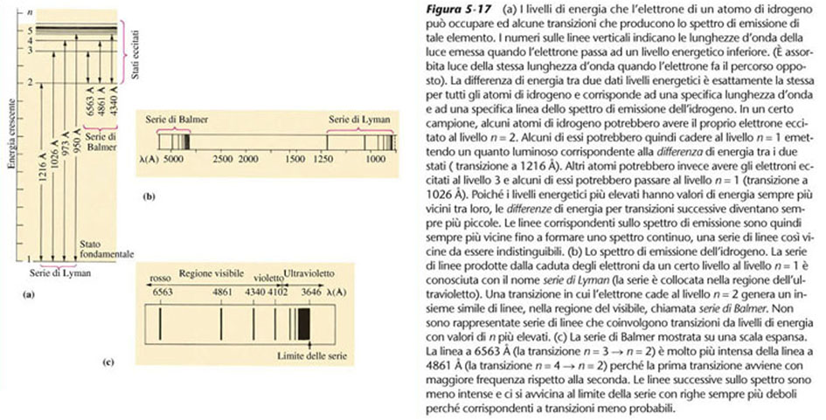
Figura 5-17 I livelli di energia che l’elettrone di un atomo di idrogeno può occupare ed alcune transizioni che producono lo spettro di emissione di tale elemento.
Dal volume: Whitten “Chimica Generale”
Piccin Nuova Libraria S.p.A.

Slide 22
Struttura elettronica degli atomi
Modello atomico ad orbitali
Un orbitale atomico viene definito come la regione di spazio intorno al nucleo dove è maggiore la probabilità di trovare l’elettrone.
Orbitali atomici e numeri quantici
Un orbitale atomico è definito da tre numeri quantici (n, l, m) che rappresentano la conseguenza matematica dell’equazione di Schrödinger.
L’elettrone è poi caratterizzato da un quarto numero quantico (s) associato al moto di spin dell’elettrone.

Slide 23
Numero quantico principale n
Determina il livello energetico dell’elettrone.
Assume qualsiasi valore intero positivo (1, 2, 3, ….).
Più è grande maggiore è l’energia.
Più è grande maggiore è la dimensione dell’orbitale.
Orbitali con lo stesso numero quantico n sono detti appartenere allo stesso strato (o livello) elettronico.
Il numero massimo di elettroni per ogni strato è pari a:
2n²

Slide 24
Numero quantico secondario l
Definito anche azimutale o angolare
Distingue la diversa forma di orbitali con identico n
Può assumere tutti i valori interi compresi tra 0 e n-1
Orbitali con lo stesso numero quantico l hanno la stessa forma e sono detti appartenere allo stesso sottolivello.
Ad esempio per n = 3 si possono avere tre tipi di orbitali distinti dai valori di l pari a:
n -1 = 2 l = 0, 1, 2
I diversi sottolivelli sono indicati con le seguenti lettere.
l 0 1 2 3 4
Sottolivello s p d f g

Slide 25
Numero quantico magnetico m_{l}
Definito anche del momento magnetico
Determina l’orientazione spaziale di orbitali con n e l definiti
Identifica il singolo orbitale in un sottolivello
Può assumere tutti i valori interi compresi tra -l e +l
l = 0 | s | m_{l} = 0 | 1 orbitale s
l = 1 | p | m_{l} = -1, 0, +1 | 3 orbitali p
l = 2 | d | m_{l} = -2, -1, 0, +1, +2 | 5 orbitali d
l = 3 | f | m_{l} = -3, -2, -1, 0, +1, +2, +3 | 7 orbitali f
Orbitali con stesso l ma diverso m_{l} hanno la stessa forma ma diversa orientazione spaziale. Per un dato l sono possibili 2l + 1 orientazioni diverse.

Slide 26
Numero quantico di spin s
Indicato anche con m_{s}
determina le due possibili orientazioni dell'asse di spin (rotazione su se stesso) di un elettrone
può assumere solo i valori pari a +1/2 e –1/2
Un elettrone si comporta come la terra ruotando intorno al proprio asse; il valore di m_{s} determina il verso di rotazione.
In questo modo si generano due campi magnetici con identica intensità ma verso opposto.
Situazione energeticamente favorevole. Se due elettroni si trovano nello stesso orbitale con spin antiparallelo si riducono le forze repulsive a causa dell’opposto campo magnetico generato.

Slide 27
Configurazione elettronica
Procedura, denominata aufbau (dal tedesco costruzione) elettronico attraverso cui gli elettroni di un atomo vengono inseriti uno ad uno in orbitali ad energia via via crescente.
In tal modo si realizza un sistema con minima energia interna definito stato fondamentale. Possono esistere infatti diverse configurazioni elettroniche per lo stesso atomo, ma a contenuto energetico superiore.
L’aufbau elettronico viene effettuato tenendo presente oltre il principio di esclusione di Pauli anche la regola di Hund o della massima molteplicità.
Regola di Hund: gli orbitali degeneri (stesso l e diverso m_{l}) vengono prima occupati con elettroni aventi lo stesso spin (stesso m_{s}) e successivamente da quelli con spin opposto.

Slide 28
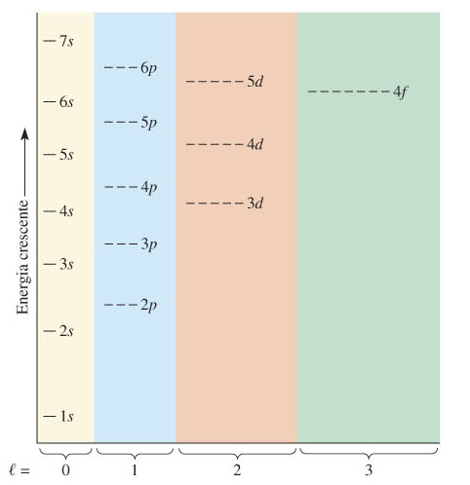
La scala energetica degli orbitali non dipende solo dal valore di n. L’ordine di riempimento dipende dalla somma n+l. A parità di tale valore prevale l’importanza di n.
Metodo della diagonale
 | Valore di l
Valore di n | 0 | 1 | 2 | 3
1 | 1s
2 | 2s | 2p
3 | 3s | 3p | 3d
4 | 4s | 4p | 4d | 4f
5 | 5s | 5p | 5d | 5f
6 | 6s | 6p | 6d
7 | 7s | 7p

Slide 29
L’equazione di Shrodinger è un’equazione differenziale del second’ordine, la cui soluzione non è un unica funzione, ψ(x), ma una famiglia di funzioni d’onda che si distinguono per diversi valori di alcuni parametri (numeri quantici), ψ_{n,,m}(x).
Numeri quantici:
n (principale) = 1, 2, 3, …
● (momento angolare) = 0, 1, … (n-1)
m (momento magnetico) = -, …, 0, …, +

Slide 30
n
●
m
n = 1, 2, 3, …
● = 0, 1, … (n-1)
m = -, …, 0, …, +
1
0
0
2
0
0
2
1
-1
2
1
0
2
1
+1
3
0
0
3
1
-1
● = 0 orbitale tipo s
● = 1 orbitale tipo p
= 2 orbitale tipo d
= 3 orbitale tipo f
..
3
1
0
3
1
+1
3
2
-2
3
2
-1
3
2
0
3
2
+1
3
2
+2
...
...
...

Slide 31
= 0 orbitale tipo s
1s
2s
z
= 1 orbitale tipo p
x
y
z
p_{z}
z
x
x
y
p_{x}
y
p_{y}

Slide 32
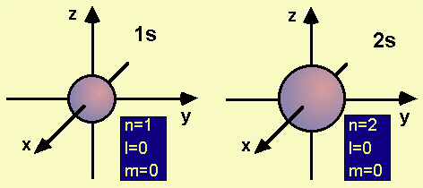
Orbitali atomici s

Slide 33
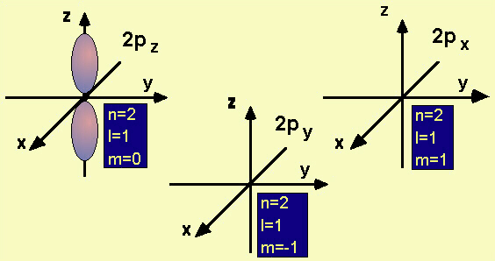
Orbitali atomici p

Slide 34
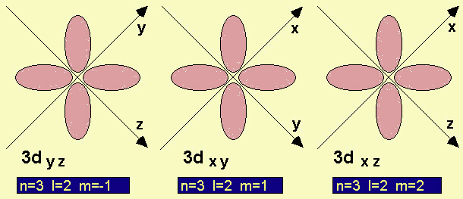
Orbitali atomici d

Slide 35
Atomo con un solo elettrone (idrogeno)
4d
4f
4p
4s
3p
3d
3s
2p
2s
1s

Slide 36
5p
4d
5s
4p
3d
4s
3p
3s
2p
2s
Atomo con un due o più elettroni
1s

Slide 37
Numero quantico di spin
S
Una particella carica, che ruota su stessa, genera un campo magnetico.
N
Un elettrone possiede un numero quantico di campo magnetico di “spin”, che può avere solo due valori,
s = +½ e s = -½.

Slide 38
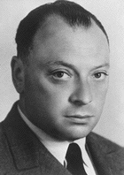
Ogni elettrone, in un atomo, è definito dai suoi numeri quantici:
n = 1, 2, 3, …
● = 0, 1, … (n-1)
m = -, …, 0, …, +
s = +½, -½
ψ_{n,,m}(x)
In un atomo non possono esistere più elettroni con tutti i numeri quantici uguali. (Principio di esclusione di Pauli)
Wolfgang Pauli
Vienna 2.4.1900 – Zurigo 15.12.1958
Nobel per la Fisica 1945

Slide 39
5p
E
4d
5s
4p
3d
4s
1 - Si “riempiono” prima gli orbitali a più bassa energia.
3p
3s
2 - Negli orbitali alla stessa energia (degeneri) gli elettroni si dispongono il più possibile con lo stesso spin (Principio della massima molteplicità Regola di Hund).
2p
2s
1s

Slide 40
5p
E
4d
5s
4p
3d
4s
3p
3s
Idrogeno,
ha 1 elettrone.
1s
2p
2s
1s
↑

Slide 41
5p
E
4d
5s
4p
3d
4s
3p
3s
Elio
ha 2 elettroni.
2p
2s
1s²
1s
↑↓

Slide 42
5p
E
4d
5s
4p
3d
4s
3p
3s
Litio,
ha 3 elettroni.
2p
2s
↑
1s² 2s¹
1s
↑↓

Slide 43
5p
E
4d
5s
4p
3d
4s
3p
3s
Carbonio,
ha 6 elettroni.
2p
2s
↑
↑
↑↓
1s² 2s² 2p²
1s
↑↓

Slide 44
5p
E
4d
5s
4p
3d
4s
3p
3s
Ossigeno,
ha 8 elettroni.
2p
2s
↑↓
↑
↑
↑↓
1s² 2s² 2p⁴
1s
↑↓

Slide 45
5p
E
4d
5s
4p
3d
4s
3p
3s
↑
Sodio,
ha 11 elettroni.
2p
2s
↑↓
↑↓
↑↓
↑↓
1s² 2s² 2p⁶ 3s¹
1s
↑↓

Slide 46
H 1s¹
He 1s²
Li 1s² 2s¹
Be 1s² 2s²
B 1s² 2s² 2p¹
C 1s² 2s² 2p²
N 1s² 2s² 2p³
O 1s² 2s² 2p⁴
F 1s² 2s² 2p⁵
Ne 1s² 2s² 2p⁶
Na 1s² 2s² 2p⁶ 3s¹
Mg 1s² 2s² 2p⁶ 3s²
Al 1s² 2s² 2p⁶ 3s² 3p¹
Si 1s² 2s² 2p⁶ 3s² 3p²
P 1s² 2s² 2p⁶ 3s² 3p³
S 1s² 2s² 2p⁶ 3s² 3p⁴
Cl 1s² 2s² 2p⁶ 3s² 3p⁵
Ar 1s² 2s² 2p⁶ 3s² 3p⁶
........

Slide 47
Tavola periodica degli elementi
I chimici Mendeleev (russo) e Meyer (tedesco) scoprirono indipendentemente che ordinando gli elementi secondo peso atomico crescente in file orizzontali sovrapposte, si ottenevano delle colonne che contenevano elementi con proprietà chimiche molto simili.
In altri termini le proprietà chimiche degli elementi fino ad allora conosciuti si riproponevano periodicamente all’aumentare del loro peso atomico.
Tale disposizione tabulare è nota oggi con il nome di Tavola periodica. Essa è costituita dai periodi, lungo le file orizzontali di elementi e dai gruppi lungo le colonne verticali.

Slide 48
Sono identificabili 7 periodi e 18 gruppi
Il primo periodo contiene due elementi: idrogeno ed elio
Il secondo ed il terzo periodo contengono ognuno 8 elementi
Il quarto ed il quinto periodo contengono 18 elementi
Il sesto periodo contiene 32 elementi (di cui 14 a parte)
Il settimo periodo è incompleto (fino a 113?)
I 18 gruppi, più i 14 elementi di transizione interna sono identificati secondo due possibili numerazioni:
1) IA - VIIIA e IB - VIIIB oppure 1A - 8A e 1B - 8B
2) 1 - 18 nell’ordine

Slide 49
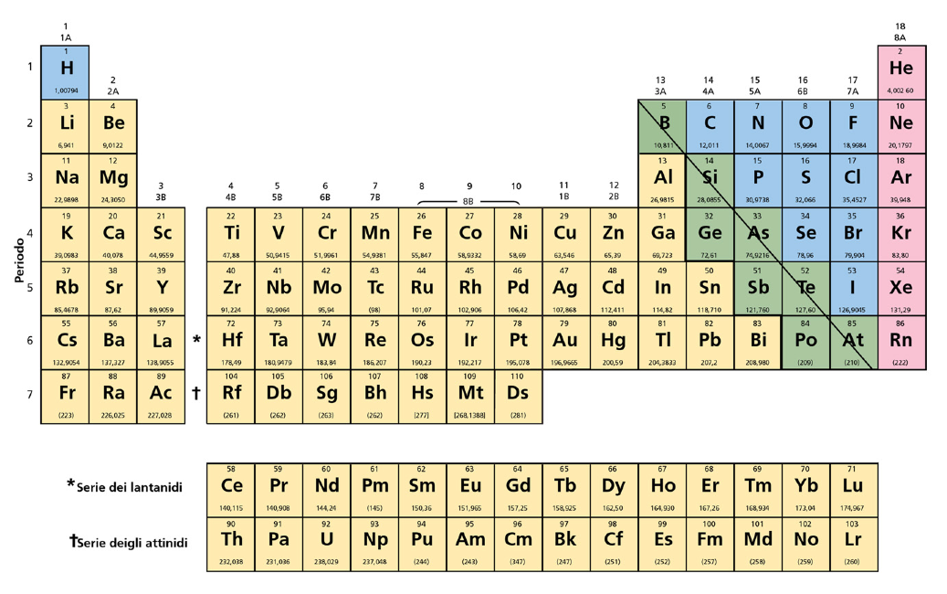
Metalli
Non metalli
Semimetalli
Gas nobili

Slide 50
Gli elementi più a destra della tavola periodica presentano un riempimento completo di un sottolivello p (tranne l’elio) e si trovano ad un livello energetico molto più basso rispetto al sottolivello successivo. Tale configurazione è quindi associabile ad una situazione di massima stabilità.
Tali elementi sono:
He elio 1s²
Ne neon 1s²2s²2p⁶
Ar argon 1s²2s²2p⁶3s²3p⁶
Kr kripton 1s²2s²2p⁶3s²3p⁶4s²3d¹⁰4p⁶
Essi sono quasi del tutto inerti e vengono definiti gas nobili.

Slide 51
Tavola periodica

Slide 52
Orbitali dell’atomo di idrogeno

Slide 53
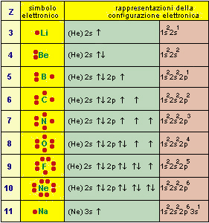
Aufbau degli elementi chimici

Slide 54
Aufbau degli elementi chimici

Slide 55
